Slide 2
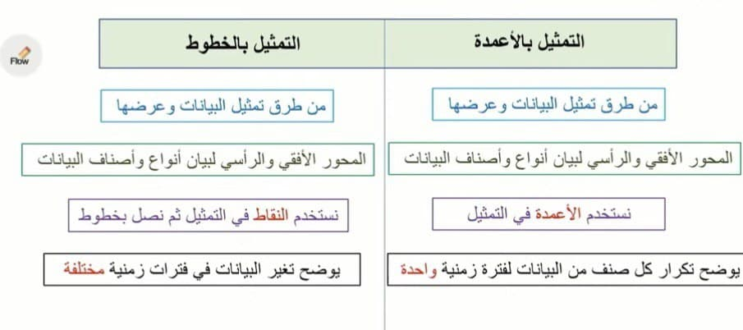
مراجعة ماسبق دراستة في الفصل الثاني

Slide 3
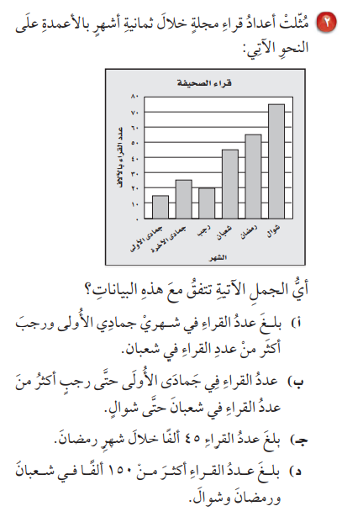
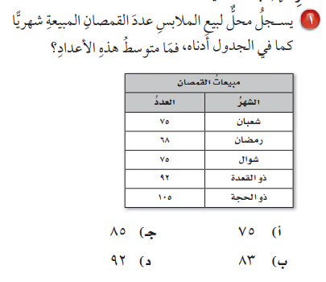
الاختبار التراكمي الفصل الثاني

Slide 4
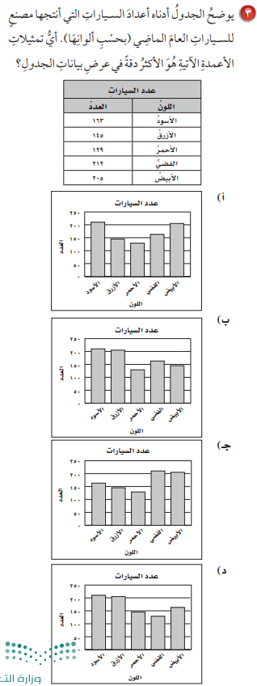
الاختبار التراكمي الفصل الثاني

Slide 5
الاختبار التراكمي الفصل الثاني

Slide 6
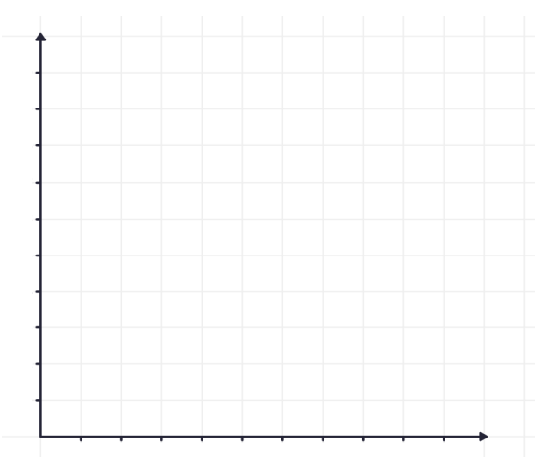
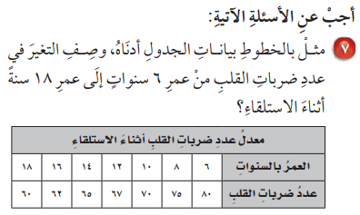
الاختبار التراكمي الفصل الثاني

Slide 7
الاختبار التراكمي الفصل الثاني

Slide 8
الاختبار التراكمي الفصل الثاني

